Slide 1
パッケージ利用に関する注意点について
テレコムビジネス事業本部 SOソリューション部
Fulfillment-BU

Slide 2
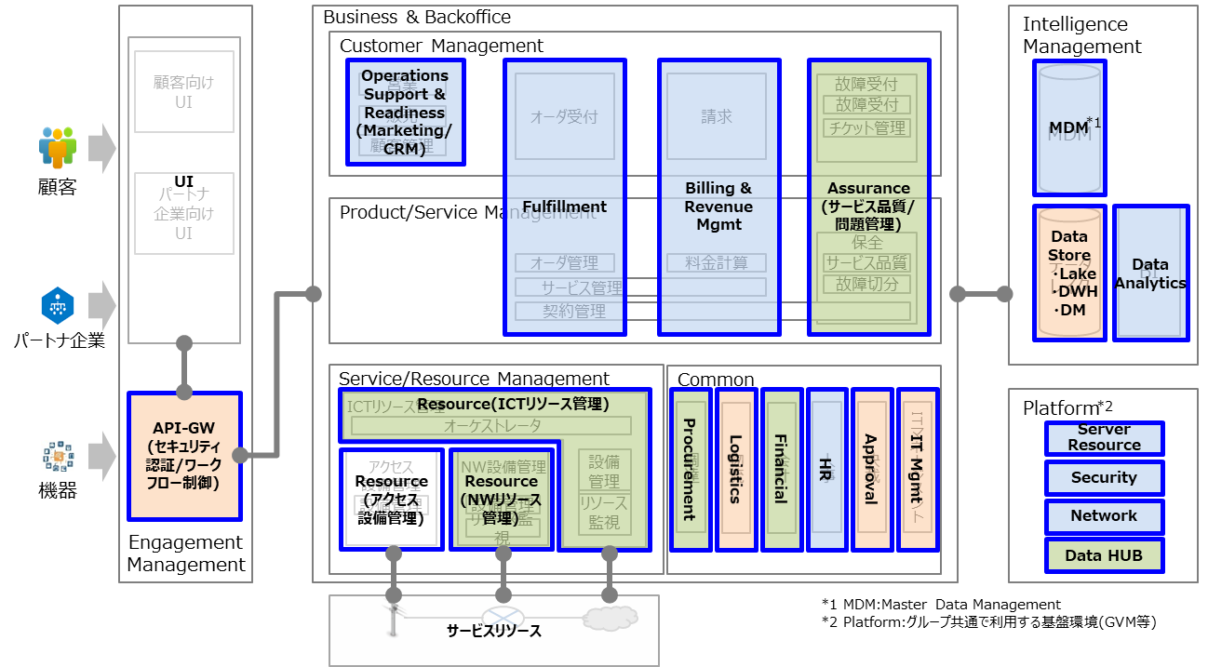
クラウド型フルフィルメントサービス適用領域について
グループ共通IT群は世界標準PKGでグループITの統一を目標としている。Fulfillment領域では、TMF準拠、B2B2Xに強みを持つという理由でBEYOND社のInfonova BSSを採用している。ただ、PKGを利用していることから、フルスクラッチで業務に合わせてカスタマイズ開発してきた従来のシステムとは違うことを認識の上、導入時においては、向き不向きについて、しっかりと見極めを実施することが重要となる。(この見極めを誤ると、フルスクラッチよりも高コストなシステムが出来てしまう可能性がある)
見極めについては、大きく下図のようなフローで判断を行い、グループ共通IT群だけの接続であれば、全てのシステム群が出来上がった暁には、シンプルでスピーディな導入となり、既存システムとの接続が出てくる場合は、一部カスタマイズが必要となることから、IFについて十分な調整が必要となるものの、導入可能と判断できる。
【グループ共通IT】
世界標準PKGでグループITを統一
【Assurance】ServiceNow
【Billing】Netcracker
【Fulflill】 Infonova
TMF準拠/B2B2X適合モデル
既存業務仕様/サービス仕様/システム仕様に影響されない新サービス
G共通ITの活用
（原則個別開発はしない）
この領域はG共通IT群の活用が適している
既存業務仕様/サービス仕様/システム仕様を変更可能なサービス
【F2S】
BPR/SR
既存業務仕様/サービス仕様/システム仕様の考慮（踏襲）要なサービス
G共通IT＋既存システムの
ハイブリット活用
既存システムの継続的活用
（単純更改含む）
G共通ITを既存システム相当まで個別開発して活用

Slide 3
【参考】クラウド型フルフィルメントサービス適用領域について
既存システムは既存サービス・業務仕様に高度に長年かけて最適化されてきた。一方で、G共通ITであるクラウド型フルフィルメントサービスは、あらかじめ用意されたシステム仕様に合わせて利用いただくことを大前提としている。そのため、既存サービス・業務仕様を前提とした既存システム仕様相当としての拡張開発(最小公倍数化)は行わない。
これまで
これから
既存システムは既存サービス・業務仕様に
高度に最適化されて実装されている
あらかじめ用意されたシステム仕様に業務を合わせて利用いただく事が原則
長距離電話サービス
ACCEL/
BELUGA/
ORCA
ISP 他
NB基盤
SSS
Swimmy
既存サービス・業務仕様を前提とした既存システム仕様相当としての 拡張開発（最小公倍数化）は行わない
クラウド系サービス
SIRIUS
MVNO 他
ACCEL/
BELUGA/
ORCA
CUSTOM
地域メタル電話サービス
BB-
CUSTAR
CUSTOM
BB-
CUSTAR
IP電話サービス
SSS
Swimmy
Frontier
FUTURE
ALADIN/
Mobillis
Frontier
IP付加サービス
携帯電話/通信サービス
FUTURE
SIRIUS
ALADIN/
Mobillis
（NGN)地域IPサービス
BiCSUM
BiCSUM
法人系サービス

Slide 4
クラウド型フルフィルメントサービスにおける スタンダード(標準)・非スタンダード(非標準)の定義
クラウド型フルフィルメントサービスではInfonovaBSS・FlexibleEntryの2つのパッケージを提供し、スタンダード(標準)を以下のように定義している。なお、Infonovaは製品標準機能に加え、NTTグループでの利用にあたって最低限必要の機能を具備している。
設定：パッケージで用意された機能を活用するための設定のみでサービスを開始できる。設定補助シートへの記載で容易に実現できる。SmartBillingのような他のグループ共通ITシステムとは設定のみで連携可能。
カスタマイズ：パッケージで用意されているカスタマイズ機能を活用することで、設定のみでは対応できない部分をカスタマイズする。設定とは異なり、カスタマイズ機能を利用したコーディング等は必要となる。
上記以外の部分を、非スタンダード(非標準)として定義している。
開発：設定およびカスタマイズで対応できない部分をマイクロサービスとして開発。ただし、他システム連携部分以外は、素直にスクラッチ開発するよりも高コストになるケースが多いため、原則提供しない。
プラン
提供までに
要する期間
テナント管理 (顧客管理・申込管理)
カタログ管理 （商品・料金設定）
システム管理 (ユーザ・集計)
他SYS連携
スタンダード(標準)
設定
～3か月
※最も早く サービス 提供可能
<DXシステム>
標準 UI/帳票
標準 管理項目
標準商品 標準料金設定
標準集計機能 システム管理機能
DXシステム 連携API
など
カスタマイズ
3か月 ～ 6か月
※カスタマイズ 量に依存
<他システム①>
UI/帳票 カスタマイズ
カスタマイズ 管理項目
商品・料金の 各種ルール
カスタマイズした 集計機能
他SYS連携 標準API
Fulfillment API開発
<他システム②>
非ｽﾀﾝﾀﾞｰﾄﾞ
(非標準)
開発
6か月 ～ 1年以上
大幅に変更したUI （デザイン刷新・新規デバイス等）
高度な 独自料金計算
複雑な集計機能
他SYS連携 開発API
既存API
【凡例】 ：スクラッチ以上に開発量が多くなるため基本的に提供しない ：Fulfillmentが提供するAPIを送受信できるよう他SYSが開発
：非推奨であるものの、他SYSも含めた系全体の開発バランス(QCD)をトータル的に鑑みてFulfillmentが開発

Slide 5
設定補助シートによる標準設定可能内容
クラウド型フルフィルメントサービスでは、テナント管理・カタログ管理・システム管理のヒアリングシートを記載頂くことで、InfonovaBSSの設定内容を容易に変更いただくことが可能です。 InfonovaBSSは設定ガイドが用意されているものの、英語表記かつ難読であるため、設定補助シートという形式にまとめ、 Infonova単独利用向けとして、ご提供しています。これら内容を記載頂くと、別添の「標準ワークフロー」に対応することができます。
また、FlexibleEntryはマニュアルを見ながらの設定が容易であり、設定様式は別添の製品説明書をご確認ください。Infonovaの補完的な機能として現在利用していただく想定であり、FlexibleEntryとInfonova間のパッケージ間利用は各種APIの設定・開発が必要となります。
No | 種別 | 設定内容 | 設定概要
111 | テナント管理 | テナント情報設定 | テナントの管理者、及び構成情報を記載いただきます。 記載頂いた内容を元にプラットフォーム管理者のNTTコムウェアがテナントを作成し提供します
112 |  | テナント設定構成 | 各種テナントの設定を記載頂きます。 テナントにはプルダウン表示内容・表示有無、言語設定、通貨設定、システムパラメータ等があります。
113 |  | テナント設定 | その他テナントに関する設定を記載頂きます。 料金サイクル情報や消費税計算方法等があり、この中にはGUIで設定できないものが含まれます
114 |  | 他システム通知イベント設定 | 他システムへ送信するAPIの通知タイミングを記載いただきます。 各種APIの内容については「API仕様書」をご覧ください。
121 | カタログ管理 | サービス情報 | 提供するサービスの情報を記載します。記載後、GUIにてファイルをアップロード可能です。
122 |  | リソース情報 | 提供するリソースの情報を記載。記載後、GUIにてファイルをアップロード可能です。
123 |  | 商品設定 | 提供する商品の情報を記載。主にサービスの構成情報、料金情報や属性、商品画像情報などを記載します。標準マニュアルを見ながら、GUIにて設定可能ですが、一部ファイルの編集が必要です。
125 |  | 卸顧客情報 | サプライヤからリセーラへ提供する顧客情報を記載します
131 | システム管理 | ユーザ設定 | ユーザ・権限・チャネルに関する設定を記載します ユーザとチャネルはUIにて設定可能ですが、権限はAPIでのみ設定可能です
151 |  | 認証設定 | ログイン時の認証に関する設定を記載します。こちらはGUIでの設定を開放していません。
上記はマイナーバージョンアップ、メジャーバージョンアップにより機能が追加・廃止があった段階で、設定の変更が必要となる可能性があります。

Slide 6
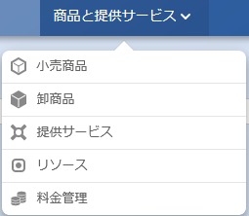
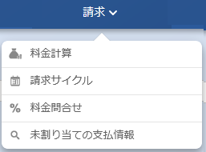
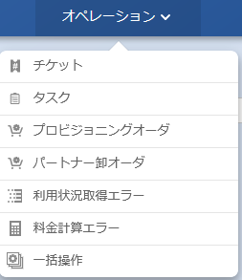
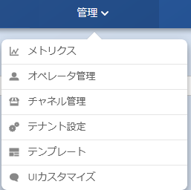
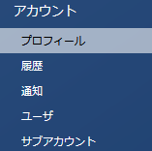
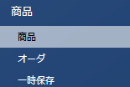
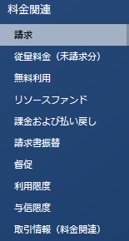
ヒアリングシートの標準設定可能内容
InfonovaBSSのUIにて用意しているメニューは以下の通りです。各種サービスを提供するにあたって設定が必要なメニューとのマッピングを示しています。青枠・青字（ ）が各種ヒアリングシートで記載頂いた内容を設定する箇所です。（弊社ではCI/CDによる自動設定を行っています）
また、赤枠・赤字（ ）は標準機能として用意されているが、利用にあたってはカスタマイズが必要な個所です。
123_商品設定 (*2)
113_テナント設定 (*1）
121_サービス
131_ユーザ設定(*1)
122_リソース
112_テナント設定
カスタマイズした情報をアップロードして利用 （カスタマイズページ参照）
*1: 本ヒアリングシートには、GUIで設定できない項目を含みます *2: GUIやAPIで用意した機能で、実現できない場合は後述するビジネスルールのカスタマイズが必要となります。

Slide 7
111_テナント情報設定
テナント情報設定では、利用するテナントの構成やテナント名等のテナント情報を記載頂きます。
・テナントの構成 → テナントを1つ、または2つ以上等、どのようにテナントを利用するか記載いただきます。
利用するテナントの数や形態によりクラウド型フルフィルメントサービスの利用料金が異なります。
・テナント情報 → URLの一部となるテナントＩＤ、テナント利用する会社名、連携先などを記載頂きます。
商品
Ａ社テナント | 小売商品 | 卸商品
 | 自社サービス | 他社サービス
サービス
左記のようにＡ社、Ｂ社がそれぞれ、単独利用として、卸契約する場合は、Ａ社、Ｂ社からそれぞれ申し込みが必要です。
Ｂ社の管理をＡ社が実施する場合は、Ａ社が2つのテナント情報を記載頂きます。
商品α (サービスＡ＋B)
サービスＢ
サービスＡ
商品
Ｂ社テナント | 小売商品 | 卸商品
 | 自社サービス | 他社サービス
サービス
サービスＡ
サービスＡ

Slide 8
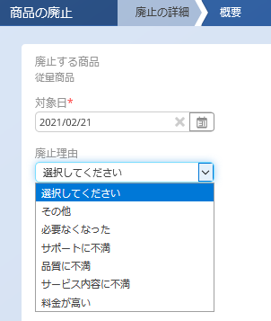
112_テナント設定構成／113_テナント設定
・テナント設定構成についてはプルダウン表示内容・表示有無、言語設定、通貨設定、システムパラメータ等があります。各種設定は多岐にわたるため、NTT向けに変更したデフォルトの設定内容を記載していますので、その内容から変更するか確認いただきます。
また、プルダウン表示内容はヒアリングシートにて確認いただきますが、各種画面表示内容（翻訳情報）について変更可能であるものの、設定の難しさやメンテナンスの観点から、ヒアリングシートに敢えて載せていないものがあります。これらのテナント設定構成はログイン後の設定のみ可能であり、ログイン前のUIには設定できません。
・テナント設定はGUI画面、APIでのみ設定可能、DBによる設定可能な内容と3種あり、いずれもヒアリングシートにてご確認いただき、必要な設定を致します。
①プルダウン表示内容・表示有無
各種プルダウンの表示内容や表示有無を変更します
※各種画面表示内容
画面内容文言、エラー表示文言等も変更可能ですが、10,000弱の文章があるため、ヒアリングシートによる変更有無の記載をできないようにしています。
なお、これらは / による表現となっているため、HTMLタグを利用したり、Freemakerによる条件分岐などが可能となったりします。ただし、誤った記述をすると、画面が崩れる、画面表示ができなくなる等の影響が起きます。

Slide 9
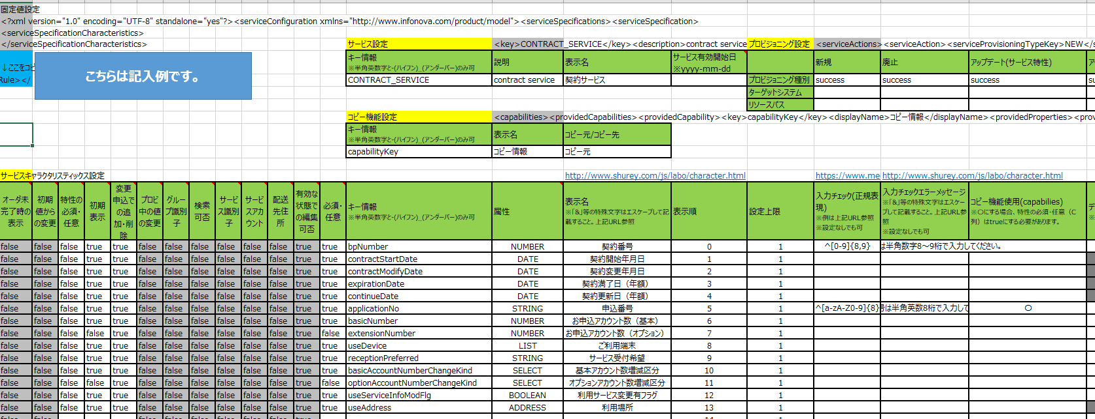
121_サービス／122_リソース
・サービス／リソース情報は、各種サービス／リソースを提供するために必要な情報を記載します。
設定補助シートには記載例や設定した場合の画面イメージ等を載せています。
本来はXMLファイルを編集しなければいけない内容について、設定補助シートを記載頂くことで自動的にXMLを生成しています。

Slide 10
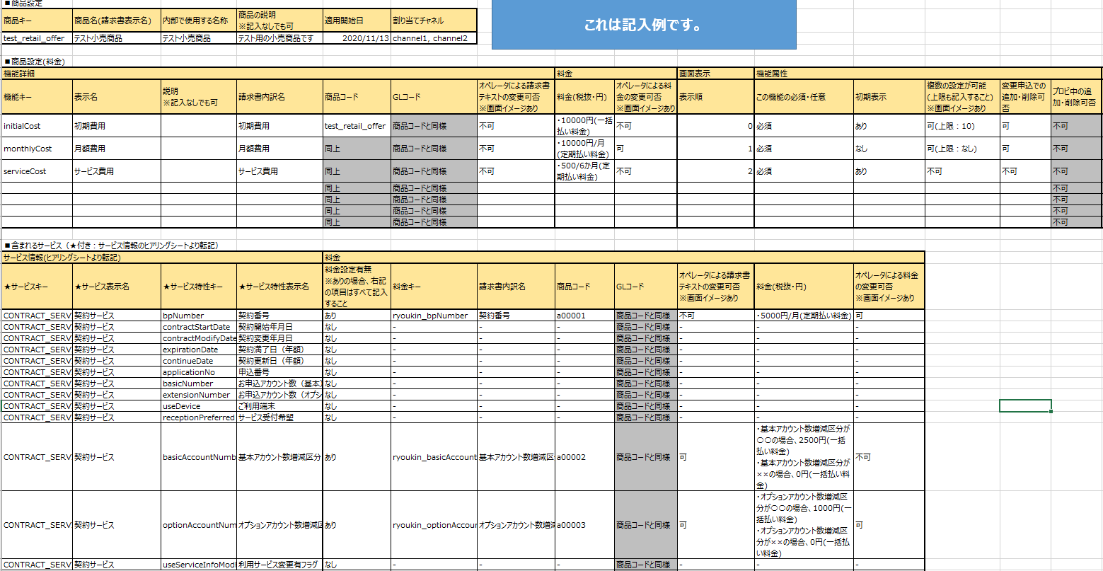
123_商品
・商品情報は、各種サービスを束ねたものであり、どのようなサービス構成を扱うのか記載します。
また、それらの商品について利用料金や属性情報等、様々な設定を記載します。
これらはGUIによる設定が可能ですが、GUIによる表現ができない設定をしたい場合は後述のビジネスルールのカスタマイズが必要です。

Slide 11
カスタマイズ内容
クラウド型フルフィルメントサービスでは、 InfonovaBSSが機能として正式に提供しているカスタマイズ可能な範囲があり、UIカスタマイズ、テンプレート変更、ビジネスルールの３点が該当します。
これらのカスタマイズ内容についてはバージョンアップをしても互換性があり、機能としてサポートされます。
ただし、カスタマイズした箇所に対して製品そのものが変更を加えた場合、その限りではなく、また、UIの大幅なカスタマイズはNTTグループ標準内容から資材を一括で分ける必要があるため、大幅なUIカスタマイズは推奨していません。
なお、マイナーバージョンアップ時に変更箇所がある場合、リリースノートに記載され、影響範囲を事前に知ることが可能です。
カスタマイズ内容 |  | 設定概要
UIカスタマイズ | ログイン後 | ログイン後のUIに対してカスタマイズが可能です。 カスタマイズ範囲はログイン後の全てのメニューに対して変更が可能です。 によるOSSのフレームワークにて構成されているため、カスタマイズは の知識が必要です 項目追加については予めフレキシブルにパラメータを追加できる情報（顧客情報、請求情報、支払い方法、タスク、チケット等）のみ可能であり、そうではない箇所に項目を追加する場合、開発となります。
 | ログイン前 | ログイン前のUIに対してカスタマイズが可能です。 によるOSSの認証機構にて構成されているため、テンプレート修正によりカスタマイズが可能です。
テンプレート変更 |  | 見積書等のPDF出力する帳票テンプレートのカスタマイズが可能です。 によるOSSの帳票ソフトで構成されており、エディタによりカスタマイズが可能です。
ビジネスルール |  | 各種商品やサービスの設定が用意されている内容で実現できない場合に利用します。 商品のXML情報に、 によるプログラムにてカスタマイズ可能（利用できるクラスは制限あり） 以下に利用する場合の例を記載します。 ・複数のサービスの個数を組み合わせで料金を計算する ・月内の最大利用アカウント数×単価で料金を計算する ・お客様の設定した項目を組み合わせた隠しフラグを用意し、プロビジョニング時に他SYSへ送信する ・お客様の情報により、注文画面ができないようにする（請求情報を登録していない場合に注文不可）

Slide 12
UIカスタマイズについて
UIの設定以外の内容は基本的にカスタマイズとなります。
例えば、新規画面追加、画面の部品の配置追加・変更・削除、画面項目変更、権限制御による表示有無、ボタン押下時のイベント発行等が該当します。
UI画面はFreemakerファイルが多段で構成されており、カスタマイズする場合、極力最小部品でのカスタマイズをすることで、アップデートの影響を極小化します。
画面の構成については以下のような例となっています。（あくまでもイメージ） ＜画面表示.ts＞ ＜xxx-function-description.ftl＞ ※設定範囲
＜html＞<tilte><title.ftl><display.ftl></titile> <link rel=“stylesheet” type =“text/css” href=“xxx.css”> </html> <html> <body> <xxx-function-description.ftl> <xxx-function-body.ftl> </body>
<h1>●●機能</ht>
＜xxx-function-body.ts＞ ※カスタマイズ
import { R6CustomAutorun, R6CustomInject } from "./core-decorator";
@R6CustomAutorun(__moduleName)
class CustomerDetailsIntegration {
@R6CustomInject()
private r6PersonalDetailsDirectiveService: R6PersonalDetailsDirectiveService;
constructor() { ・・・・・

Slide 13
Infonova BSS のシステム構成概要
クラウド型フルフィルメントサービスにおけるシステム概要と各種設定可能範囲（ ）とカスタマイズ可能な範囲（ ）を示します。
これらによる機能提供にて設定・カスタマイズで実現できない場合は開発が必要となります。
他SYS送信処理
※他SYSがInfonovaのAPI
に合わせる前提
帳票処理
他SYS
API-GW
検索処理
データベース
UI
非同期処理
ユーザ
認証機能
料金計算処理
各種コンテナ ※各プロセスは代表的なもののみ記載
画面表示／ポータル機能
業務レイヤー機能 (情報受付、ワークフロー)
データベース
他SYS連携機能
※認証機能はInfonovaと合わせSSO実現、すべての機能を載せていません

Slide 14
開発するケースの例
クラウド型フルフィルメントサービスにおける開発では大きく４つに大別されます。なお、バックグランドのコア機能の開発はできません。 ①：他SYS連携開発。他SYSが既存IFを持っており、費用対効果等を勘案した上で、他SYSに合わせるためのアダプタを開発する。
②：大幅に変更したUI。デバイス特化等のシーンがあり開発する。洗練されたUIを持つパッケージ等を利用することをお奨めします。
③：高度な独自の料金計算。カスタマイズで利用するビジネスルールなどを用いても実施できない場合が該当します。
④：複雑な集計機能。パッケージよりデータを収集し加工します。こちらも適した外部パッケージの利用をお奨めします。
①他SYS連携開発
送信用
他SYS送信処理
帳票処理
他SYS
受信用
API-GW
検索処理
データベース
UI
非同期処理
②大幅に変更したUI開発
ユーザ
認証機能
料金計算処理
バッチ開発
③高度な独自の 料金計算
各種コンテナ ※各プロセスは代表的なもののみ記載
④複雑な 集計機能
画面表示／ポータル機能
業務レイヤー機能 (情報受付、ワークフロー)
ジョブ
他SYS連携機能
データベース
データベース
アドオン開発
※認証機能はInfonovaと合わせSSO実現、すべての機能を載せていません

Slide 15
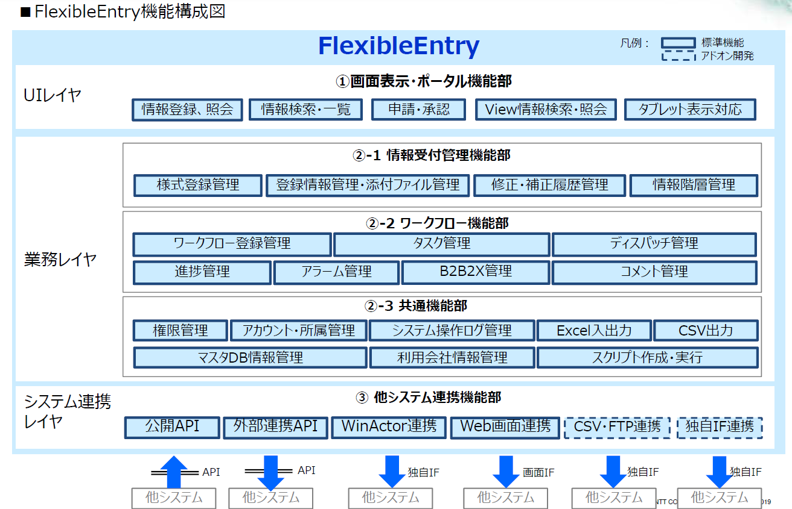
（参考）FlexibleEntryの機能構成図と標準機能

Slide 16
他SYS連携実装方法の比較
他SYS連携実装方法としては、各パッケージでは以下の特徴があります。
・Infonova ・・・ 送信情報、受信情報共にカスタマイズ不可
・FlexibleEntry ・・・ 送信情報のみカスタマイズ可能、受信情報はカスタマイズ不可 そのため、送信時にカスタマイズが可能となるFlexibleEntryは有利なものの、Infonova→他SYSへ送信する際にFlexibleEntryを介すと、より設定工数の方が多くなるため、開発した方が工数としては少なくなります。
設定概要 | Infonova→他SYS |  | FlexibleEntry→他SYS
 | 独自開発をする場合 | FlexibleEntryを介す場合 | ー
概要図
開発／設定の観点 | 開発 | カスタマイズによる設定 | カスタマイズによる設定
必要工数の観点 | 開発は自由度が高く他SYSに合わせやすい（特に準正常・異常時のエラーハンドリング） | 設定量が多くなり開発より工数が多い | 設定したワークフローの中で他SYSへ送信するため工数が少ない
ワークフロー設定
トリガ
複数 情報取得
書込
トリガ
複数 情報取得
書込
既設ワークフロー
独自開発
新規ワークフロー設定
他SYS送信設定
エラー設定
他SYS送信設定
ワークフロー開始
情報書込
他SYS送信設定
エラー処理
エラー設定
受信AP
他SYS送信AP
受信設定
他SYS送信設定
収集・加工AP
収集・加工設定
他SYS送信
他SYS送信
他SYS送信

